Slide 1
Govorni korpusi za slovenščino in zgodbe njihovega nastajanja
Darinka Verdonik, Univerza v Mariboru, Fakulteta za elektrotehniko, računalništvo in informatiko

Slide 2
Vsebina
Zakaj so pomembni?
Katere imamo in kakšne so zgodbe njihovega nastajanja?
Katere odločitve so bile najbolj pomembne in kak pomen imajo za uporabnika?
Kako naprej

Slide 3
Zakaj so pomembni

Slide 4
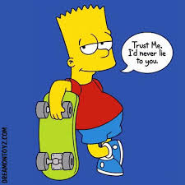
Zakaj so govorni korpusi pomembni?
Ali s tem, ko raziskujemo pretežno pisna besedila, izvemo tudi vse, kar je vredno vedeti, o govorjenem jeziku in govorjeni komunikaciji?
Kontekst situacije: Lej, kaj si naredu, še umazov si se, joj.
Kako rečemo: Zaupaj mi. Ne bi ti lagal.
Variabilnost: loh, lah, lahk, lohk, lehko, lahka, ləhko, lahku, lohka, leko, lohku, lejko, uohk, lohko, lek, uoh, lehku, ləh
Izrazi, besede: bruda, čuba, dolta, fafljati, gorta, hantuh, nešče, spadniti, šeti, šamerli, včakati se, vsakši, žiher, žmah, gor naret, ven povedal, dost hiter

Slide 5
Eliptičnost, skladnja…
Prav pred kratkim je povedal, da je prišel do njega študent z argumentom, da je v enem od zadnjih letnikov, da mu manjka samo še ta izpit, in prosil za razumevanje, da ima kljub učenju težave z izpitom.
Sam lih lih zanč je reku, ne, je pršu en študent do nega, je reku: “Lejte, jst sem zdle v četrtem al petem letniki, sam tale izpit mi še manjka. Sej se učim, sam zdle…”
Spontanost:
Eee no, tko da eee eee eee kot sem reku, no, da nikokr jih ne obsojam, eee ravn zato, no, ker pravm, da da sem mov res milost, da mi eee in vsakič k grem na epp me je groza, zakva še grem, eee a veš, dam nabasu na mino, a ne
Kako dobro zares poznamo slovenščino?

Slide 6
Kateri so

Slide 7
Govorni korpusi za slovenščino v CLARIN.SI
GOS 1 (referenčni, 1 mio. besed)
GOS Videolectures (predavanja, 179.000 besed)
ARTUR (za ASR, 1.000 ur, od tega 884 z zapisi: javni, parlamentarni, zasebni in brani govor)
Gos 2, posnetki (referenčni, 2,4 mio. besed: združevanje GOS 1, GOS Videolectures in smiselni del ARTUR-ja)
ROG (učni, 10.000 pojavnic, vzorčen iz ARTUR-ja)

Slide 8
Zgodbe

Slide 9
GOS 1
Cilj: referenčni govorni korpus po vzoru tujih referenčnih govornih korpusov
Motiv: omogočiti korpusne raziskave govorjenega jezika
Kdo: jezikoslovci iz kroga korpusa FIDA, Amebis (Sporazumevanje v slovenskem jeziku, Ministrstvo za šolstvo in šport, EU), dve raziskovalki, več kot 30 študentov
Kdaj: 2009 in 2010
Ovire: kratek čas, kontekst šolstva, malo izkušenj
Podrobnosti: spontan, avtentični govor; slabši posnetki

Slide 10
GOS Videolectures
Cilj: dopolniti referenčni korpus GOS z akademskim govorom
Motiv: referenčni govorni korpus ne zastara povsem
Kdo: Darinka Verdonik in manjši krog sodelavcev, transkriptor Tomaž Potočnik, sredstva MK RS in CLARIN.SI
Kdaj: 2016 in 2019
Ovire: (pre)malo sredstev
Podrobnosti: iskanje razmerja med področji in govorci

Slide 11
ARTUR
Cilj: govorna baza za ASR v obsegu 1000 ur
Motiv: omogočiti razvoj ASR za slovenščino
Kdo: RSDO, konzorcij vodi UL (Ministrstvo za kulturo, EU), 6 institucij, 3 zunanji izvajalci, številni študenti, več kot 20.000 ur dela
Kdaj: 2019 in 2021
Ovire: (pre)malo sredstev, (pre)malo časa, COVID
Podrobnosti: omejeno sodelovanje medijev; neinteraktiven, monoliten zasebni govor

Slide 12
ROG
Cilj: učni korpus govorjene slovenščine 40.000 besed
Motiv: kvalitativne raziskave govora in razvoj orodij za govor
Kdo: MEZZANINE, konzorcij vodi UM (ARIS), SPOT (Kaja Dobrovoljc), IJS in UM FERI
Kdaj: 2019 in 2020
Ovire: hkratno označevanje na 4 različnih koncih
Podrobnosti: osredotočenost na kvalitetne avdio posnetke z možnostjo neomejene distribucije

Slide 13
Težavne odločitve

Slide 14
Regionalni/narečni vplivi na govor
GOS 1: registrske označbe; kraj snemanja
GOS Videolectures: SV vs. JZ Slovenija
ARTUR: občina bivanja v otroštvu; občina stalnega bivališča; statistična regija
GOS 2: statistična regija; kraj snemanja
Govorjena slovenščina: kraj bivanja v otroštvu, kraj sedanjega bivališča, dodaten kraj(i) stalnega bivališča

Slide 15
Segmentiranje
GOS 1: prozodično, semantično in skladenjsko zaključena enota govora; pri hkratnem govori ni natančno označeno, kateri deli govora so izgovorjeni hkrati
GOS Videolectures: enako (ni hkratnega govora)
ARTUR: kratek premor kratek premor v govoru in dolžina segmenta naj ne bo več kot okoli 10 sekund; hkratni govor čim bolj točno ločen v poseben segment
GOS 2: ostala oba izvorna načina segmentacij
Govorjena slovenščina: premor vsaj 0,2 sekunde, ki sovpada s koncem stavka; izogibanje prekratkim in predolgim segmentom; hkratni govor čim bolj točno ločen v poseben segment

Slide 16
Ločila in velike začetnice
GOS 1: samo ?, ! in ...; samo lastna imena
GOS Videolectures: enako
ARTUR: ločila in velika začetnica po pravopisu
GOS 2: ločila po pravopisu, velika začetnica samo pri lastnih imenih
Govorjena slovenščina: ločila in velika začetnica po pravopisu

Slide 17
Zapis polglasnika v pogovornem zapisu
GOS 1: ni zapisan (pr, nč, mislm) ali z e (kešni, teti)
GOS Videolectures: enako
ARTUR: vedno z @, tudi v zborni izreki (p@r, n@č, misl@m, k@šni, t@ti)
GOS 2: kot v izvornih korpusih, @ -> ə
Govorjena slovenščina: v dvo- ali večzložnih besedah ali če bi bil zapis dvoumen z @; v enozložnih besedah in zborni izreki ne zapišemo ali z e (pr, nč, misl@m, k@šni, t@ti)

Slide 18
Zapis dovustničnega u
GOS 1: v nestandardnem položaju z ‘v’ (prov, mav) ali ‘l’ (kosil, mel), ločimo od ‘u’ (pršu)
GOS Videolectures: enako
ARTUR: enako; parlamentarni del vedno z ‘u’
GOS 2: kot v izvornih korpusih
Govorjena slovenščina: v nestandardnem položaju z ‘v’ (prov, mav, kosiv, mev), ločimo od ‘u’ (pršu)

Slide 19
Kako naprej

Slide 20
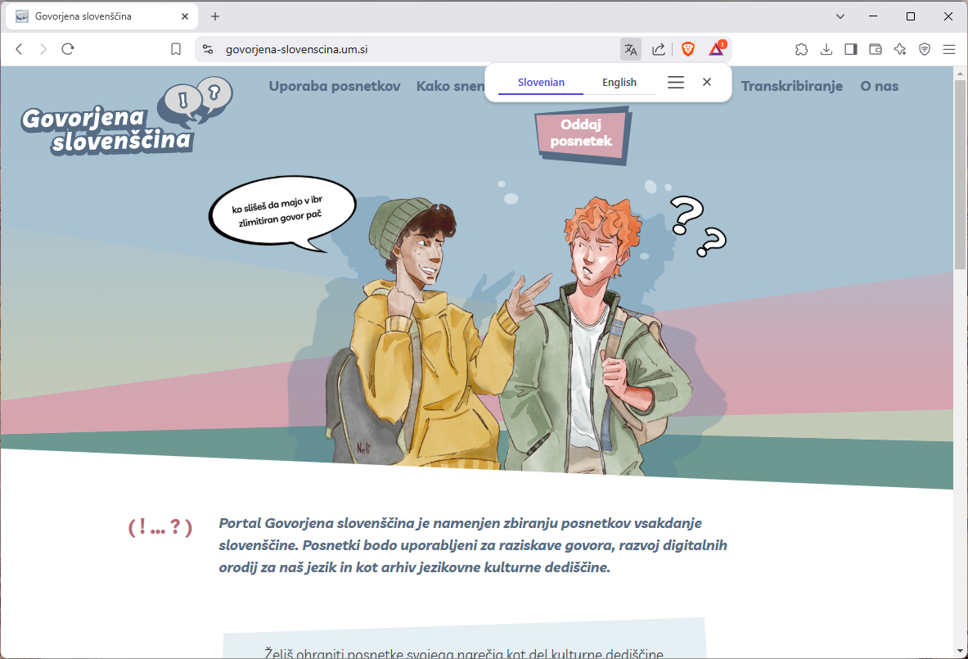
Govorjena slovenščina
Vsakdanja govorjena interakcija
Največ variabilnosti
Največ bogastva
Najmanj poznamo

Slide 21
Zaključek
Brez govornih korpusov ne moremo v celoti spoznati svojega jezika
Referenčni GOS, za tehnologije ARTUR, učni korpus ROG
Več posnetkov vsakdanjega govora s terena
Hvala za priložnost in pozornost!
Hvala financerju, ARIS (J7-4642 - Mezzanine, GC-0002 – LLM4DH)!

